Slide 1

现代C++进阶：模板元编程
by 彭于斌（@archibate）
往期录播：https://www.bilibili.com/video/BV1fa411r7zp
课程PPT和代码：https://github.com/parallel101/course

Slide 2



高性能并行编程与优化 - 课程大纲
硬件要求：
64位（32位时代过去了）
至少2核4线程（并行课…）
英伟达家显卡（GPU 专题）
软件要求：
Visual Studio 2019（Windows用户）
GCC 9 及以上（Linux用户）
CMake 3.12 及以上（跨平台作业）
Git 2.x（作业上传到 GitHub）
CUDA Toolkit 10.0 以上（GPU 专题）
分为前半段和后半段，前半段主要介绍现代 C++，后半段主要介绍并行编程与优化。
课程安排与开发环境搭建：cmake与git入门
现代C++入门：常用STL容器，RAII内存管理
现代C++进阶：模板元编程与函数式编程
编译器如何自动优化：从汇编角度看C++
C++11起的多线程编程：从mutex到无锁并行
并行编程常用框架：OpenMP与Intel TBB
被忽视的访存优化：内存带宽与cpu缓存机制
GPU专题：wrap调度，共享内存，barrier
并行算法实战：reduce，scan，矩阵乘法等
存储大规模三维数据的关键：稀疏数据结构
物理仿真实战：邻居搜索表实现pbf流体求解
C++在ZENO中的工程实践：从primitive说起
结业典礼：总结所学知识与优秀作业点评
I

Slide 3
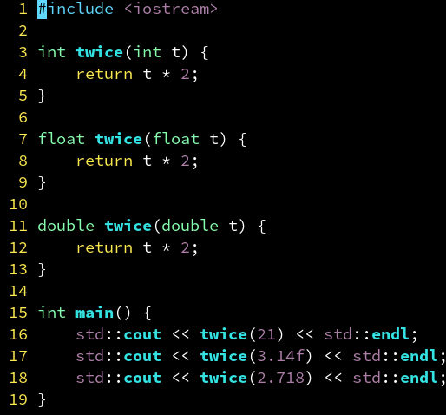
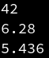
为什么需要模板函数（template）
避免重复写代码。
比如，利用重载实现“将一个数乘以2”这个功能，需要：
为什么面向对象在HPC不如函数式和元编程香了？
这个例子要是按传统的面向对象思想，可能是这样：
令 Int, Float, Double 继承 Numeric 接口类并实现，其中 multiply(int) 作为虚函数。然后定义：
Numeric *twice(Numeric *t) { return t->multiply(2); }
且不说这样的性能问题，你忍得住寂寞去重复定义好几个，然后每个运算符都要声明一个纯虚函数吗？
而且，Float 的乘法应该是multiply(float)，你也去定义好几个重载吗？定义为multiply(Numeric *)的话依然会违背你们的开-闭原则：比如 3.14f * 3，两端是不同的类型，怎么处理所有可能类型的排列组合？
不如放弃类和方法的概念，欣然接受全局函数和重载。

Slide 4
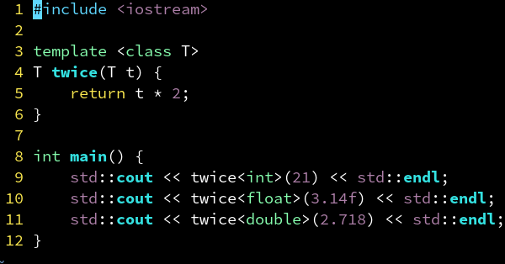
模板函数：定义
使用 template <class T>
其中 T 可以变成任意类型。
调用时 twice<int> 即可将 T 替换为 int。
注意有的教材上写做：
template <typename T>
是完全等价的，只是个人喜好不同。

Slide 5
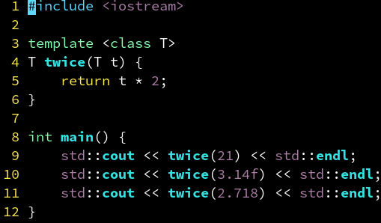
模板函数：自动推导参数类型
那这样需要手动写 <int>，<float> 用起来还不如重载方便了？
别担心，C++ 规定：
当模板类型参数 T 作为函数参数时，则可以省略该模板参数。自动根据调用者的参数判断。

Slide 6
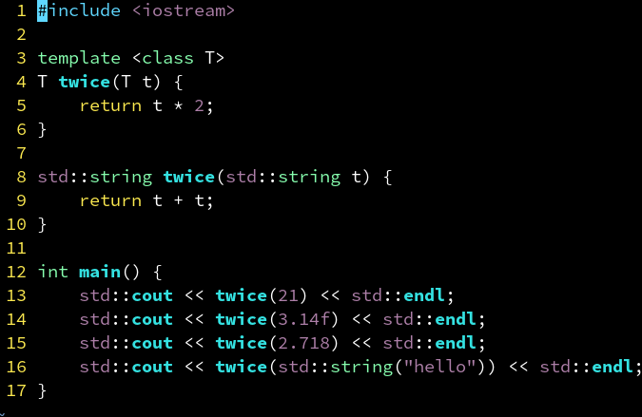
模板函数：特化的重载
有时候，一个统一的实现（比如 t * 2）满足不了某些特殊情况。比如 std::string 就不能用乘法来重复，这时候我们需要用 t + t 来替代，怎么办呢？
没关系，只需添加一个 twice(std::string) 即可，他会自动和已有的模板 twice<T>(T) 之间相互重载。

Slide 7
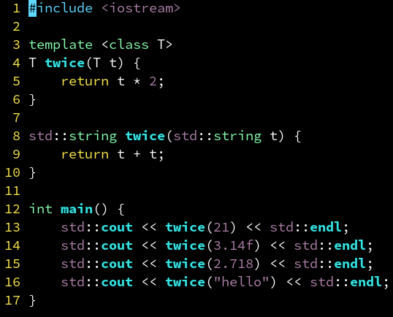
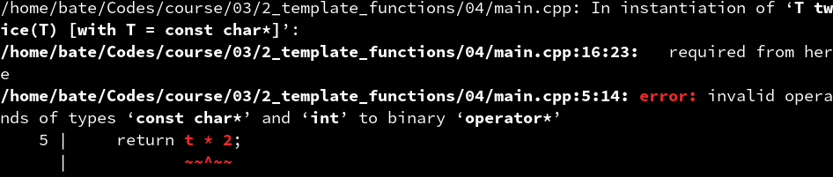
模板函数：特化的重载（续）
但是这样也有一个问题，那就是如果我用 twice(“hello”) 这样去调用（const char*），他不会自动隐式转换到 std::string 并调用那个特化函数，而是会去调用模板函数 twice<char *>(“hello”)，从而出错。
可能的解决方案：SFINAE。就是在twice函数模板后面加上std::enable_if，if T!=const char*，才去调用这个函数模板

Slide 8
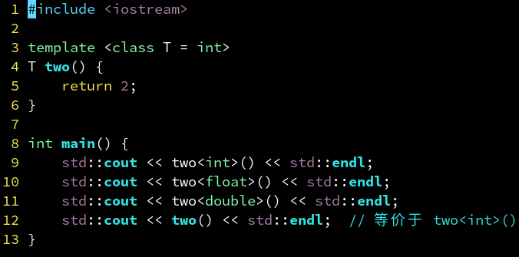
模板函数：默认参数类型
但是如果模板类型参数 T 没有出现在函数的参数中，那么编译器就无法推断，就不得不手动指定了。
但是，可以通过
template <class T = int>
表示调用者没有指定时，T 默认为 int。（类似函数的默认参数）

Slide 9
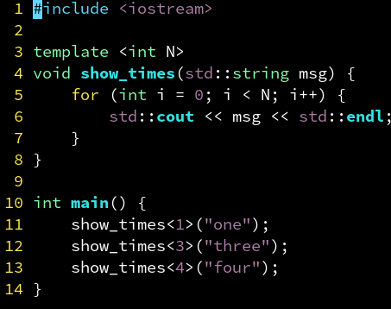
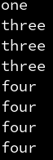
模板参数：整数也可以作为参数
template <class T>
可以声明类型 T 作为模板尖括号里的参数。除了类型，任意整数也可以作为模板参数：
template <int N>
来声明一个整数 N 作为模板参数。
不过模板参数只支持整数类型（包括 enum）。
浮点类型、指针类型，不能声明为模板参数。自定义类型也不可以，比如：
template <float F, glm::vec3 V> // 错误！

Slide 10
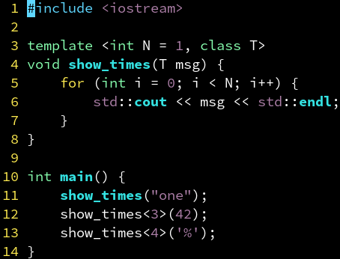
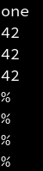
模板参数：多个模板参数
int N 和 class T 可以一起使用。
你只需要指定其中一部分参数即可，会自动根据参数类型（T msg）、默认值（int N = 1），推断尖括号里没有指定的那些参数。

Slide 11
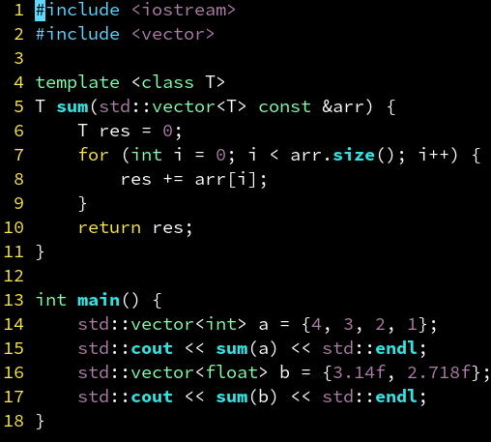
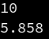
模板参数：参数部分特化
func(T t) 完全让参数类型取决于调用者。
func(vector<T> t) 这样则可以限定仅仅为 vector 类型的参数。
T是另外一个模板的参数
这里用了 const & 避免不必要的的拷贝。
不过，这种部分特化也不支持隐式转换。

Slide 12
为什么要支持整数作为模板参数：因为是编译期常量
你可能会想，模板只需要支持 class T 不就行了？反正 int N 可以作为函数的参数传入，模板还不支持浮点。
模板参数可以作为编译期常量，编译期常量就能够自动优化。
template <int N> void func();
和
void func(int N);
一个是模板参数，一个是函数参数，有什么区别？有很大区别！
template <int N> 传入的 N，是一个编译期常量，每个不同的 N，编译器都会单独生成一份代码，从而可以对他做单独的优化。
而 func(int N)，则变成运行期常量，编译器无法自动优化，只能运行时根据被调用参数 N 的不同。
比如 show_times<0>() 编译器就可以自动优化为一个空函数。因此模板元编程对高性能编程很重要。
通常来说，模板的内部实现需要被暴露出来，除非使用特殊的手段，否则，定义和实现都必须放在头文件里。
但也正因如此，如果过度使用模板，会导致生成的二进制文件大小剧增，编译变得很慢等。
boost 编译慢的原因找到了……因为他们用了大量的模板。

Slide 13
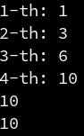
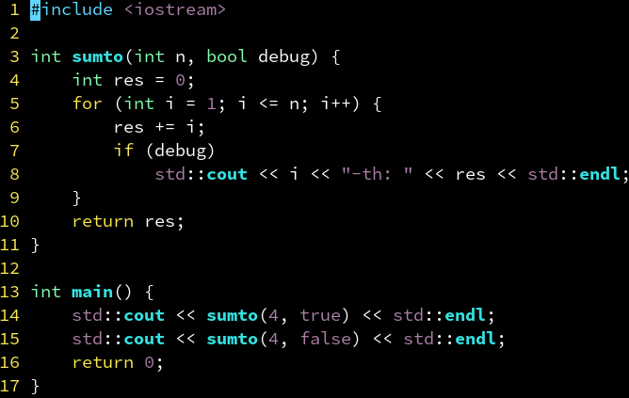
模板的应用：编译期优化案例
在右边这个案例中，我们声明了一个 sumto 函数，作用是求出从 1 到 n 所有数字的和。
用一个 debug 参数控制是否输出调试信息。
但是这样 debug 是运行时判断，这样即使是 debug 为 false 也会浪费 CPU 时间。

Slide 14
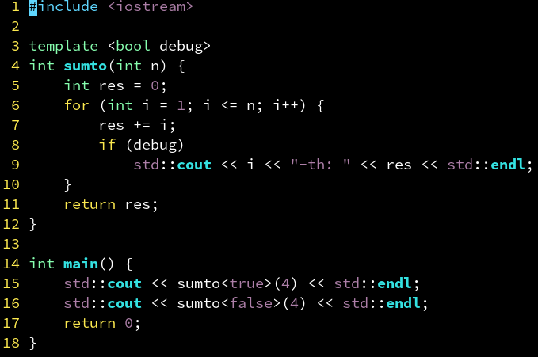
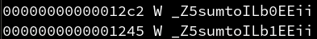
模板的应用：编译期优化案例（续）
因此可以把 debug 改成模板参数，这样就是编译期常量。编译器会生成两份函数 sumto<true> 和 sumto<false>。前者保留了调试用的打印语句，后者则完全为性能优化而可以去掉打印语句。
后者其实在编译器看来就是
if (false) std::cout << ...
这样显然是会被他自动优化掉的。
Debug若不是编译期常量，编译器也没法优化

Slide 15
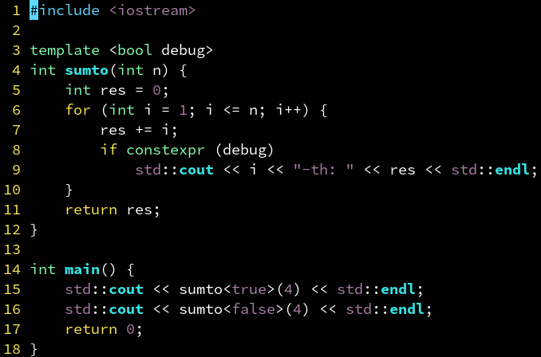
模板的应用：编译期分支
更进一步，可以用C++17的 if constexpr 语法，保证是编译期确定的分支：
效果类似#ifdef
（下一讲会深入分析编译器的工作原理）

Slide 16
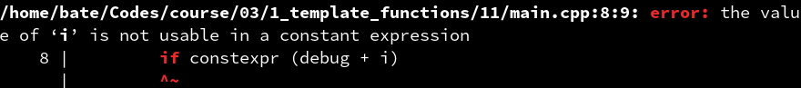
模板的难题：编译期常量的限制
编译期常量的限制就在于他不能通过运行时变量组成的表达式来指定。比如：
这里在 if constexpr 的表达式里用到了运行时变量，从而无法作为编译期分支的条件。

Slide 17
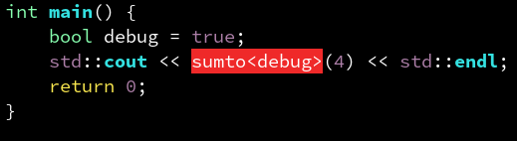
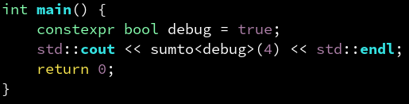
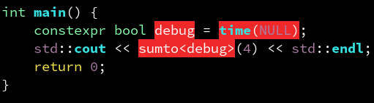
模板的难题：编译期常量的限制（续）
除了 if constexpr 的表达式不能用运行时变量，模板尖括号内的参数也不能：
可以在 bool debug 变量的定义前面加上 constexpr 来解决：
但这样 debug = 右边的值也必须为编译期常量，否则出错：

Slide 18
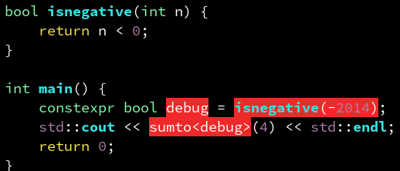
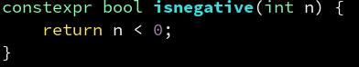
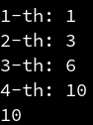
模板的难题：编译期常函数
编译期 constexpr 的表达式，一般是无法调用其他函数的。
解决：如果能保证 isnegative 里都可以在编译期求值，将他前面也标上 constexpr 即可。
注意：constexpr 函数不能调用 non-constexpr 函数。而且 constexpr 函数必须是内联（inline）的，不能分离声明和定义在另一个文件里。标准库的很多函数如 std::min 也是 constexpr 函数，可以放心大胆在模板尖括号内使用。

Slide 19
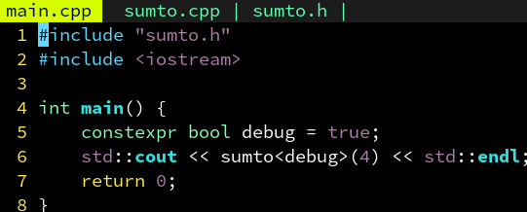
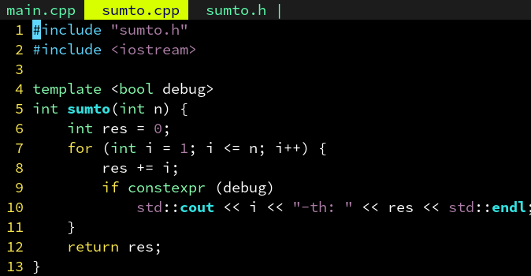
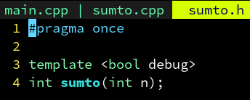
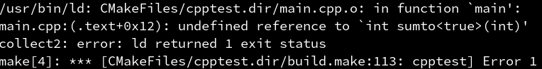
模板的难题：移到另一个文件中定义
如果我们试着像传统函数那样分离模板函数的声明与实现：
就会出现 undefined reference 错误：

Slide 20
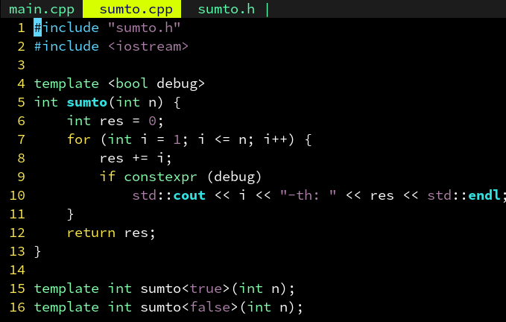
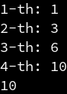
模板的难题：移到另一个文件中定义（续）
一般来说，我会建议模板不要分离声明和定义，直接写在头文件里即可。如果分离还要罗列出所有模板参数的排列组合，违背了开-闭原则。
这是因为编译器对模板的编译是惰性的，即只有当前 .cpp 文件用到了这个模板，该模板里的函数才会被定义。而我们的 sumto.cpp 中没有用到 sumto<> 函数的任何一份定义，所以 main.cpp 里只看到 sumto<> 函数的两份声明，从而出错。
解决：在看得见 sumto<> 定义的 sumto.cpp 里，增加两个显式编译模板的声明：

Slide 21
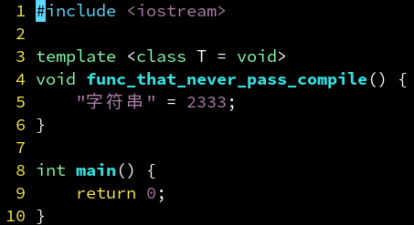
模板的惰性：延迟编译
要证明模板的惰性，只需看这个例子：
要是编译器哪怕细看了一眼：字符串怎么可能被写入呢？肯定是会出错的。
但是却没有出错，这是因为模板没有被调用，所以不会被实际编译！
而只有当 main 调用了这个函数，才会被编译，才会报错！
用一个假模板实现延迟编译的技术，可以加快编译的速度，用于代理模式等。

Slide 22
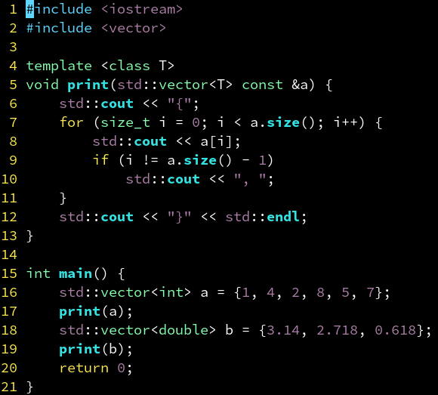
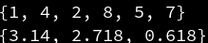
模板函数：一个例子
比如，要打印任意一个 vector：
Print和std::cout都是重载的模板函数，所以只需要写一遍，就可以运用到所有类型

Slide 23
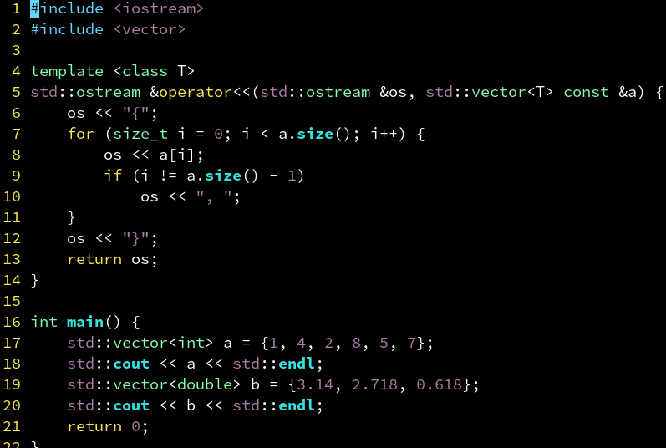
模板函数：配合运算符重载
实现用 std::cout << a 打印任意 vector：
os<<__PRETTY_FUNCTION__<<std::endl;可以打印出函数的名字和其所有的函数参数，模板参数
std::ostream就是std::cout类型

Slide 24

模板函数：大家学废了吗！
类型作为参数：template <class T>
整数值作为参数：template <int N>
定义默认参数：template <int N = 0, class T = int>
使用模板函数：myfunc<T, N>(...)
模板函数可以自动推断类型，从而参与重载
模板具有惰性、多次编译(T变了，就会再次编译一次)的特点
这下基本学废！接下来看自动类型推导。

Slide 25
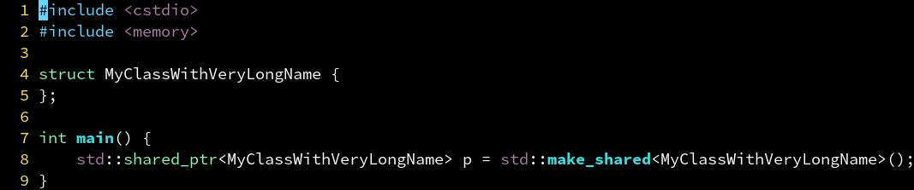
为什么需要自动类型推导（auto）
没有 auto 的话，需要声明一个变量，必须重复一遍他的类型，非常麻烦：

Slide 26
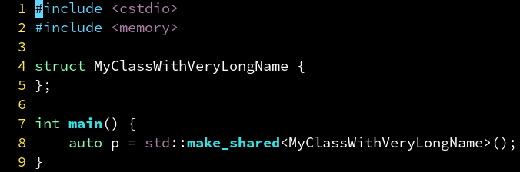
自动类型推导：定义变量
因此 C++11 引入了 auto，使用 auto 定义的变量，其类型会自动根据等号右边的值来确定：

Slide 27
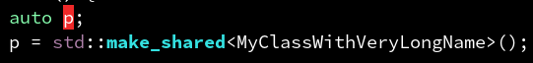
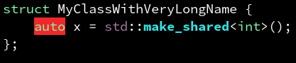
自动类型推导：一些局限性
不过 auto 也并非万能，他也有很多限制。
因为需要等号右边的类型信息，所以没有 = 单独声明一个 auto 变量是不行的：
而且，类成员也不可以定义为 auto：

Slide 28
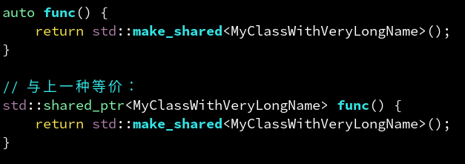
自动类型推导：函数返回值
除了可以用于定义变量，还可以用作函数的返回类型：
使用 auto 以后，会自动被推导为 return 右边的类型。
不过也有三点注意事项：
当函数有多条 return 语句时，所有语句的返回类型必须一致，否则 auto 会报错。
当函数没有 return 语句时，auto 会被推导为 void。
如果声明和实现分离了，则不能声明为 auto。比如：auto func(); // 错误

Slide 29
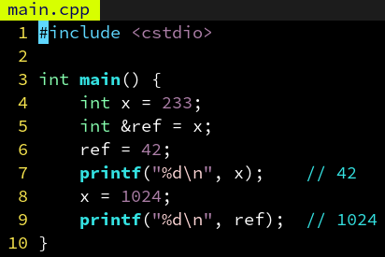
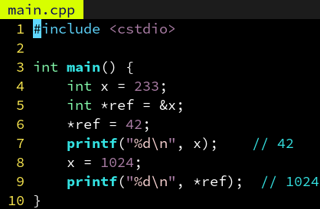
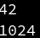
C++特性：引用（int &）
众所周知，C++ 中有一种特殊的类型，叫做引用。只需要在原类型后面加一个 & 即可。
引用的本质无非是指针，当我们试图修改一个引用时，实际上是修改了原来的对象：
等价于：
可见，和C语言的int *相比无非是减少了&和*的麻烦而已。

Slide 30
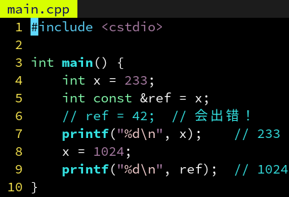
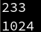
C++特性：常引用（int const &）
如果说 int & 相当于 int *，那么 int const & 就相当于 int const *。
const 修饰符的存在，使得 ref 不能被写入（赋值）。
这样的好处是更加安全（编译器也能够放心大胆地做自动优化）：
ref必须进行初始化

Slide 31
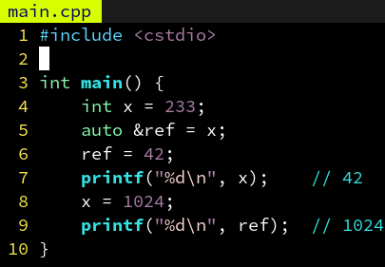
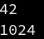
自动类型推导：定义引用（auto &）
当然，auto 也可以用来定义引用，只需要改成 auto & 即可：

Slide 32
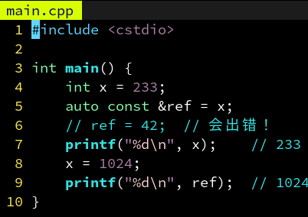
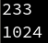
自动类型推导：定义常引用（auto const &）
同理，auto const & 可以定义常引用：

Slide 33

自动类型推导：函数返回引用
当然，函数的返回类型也可以是 auto & 或者 auto const &。比如懒汉单例模式：
懒汉单例模式：当第一次进入该函数时，static变量才会初始化

Slide 34

理解右值：即将消失的，不长时间存在于内存中的值
引用又称为左值（l-value）。左值通常对应着一个长时间存在于内存中的变量。
除了左值之外，还有右值（r-value）。右值通常是一个表达式，代表计算过程中临时生成的中间变量。因此有的教材又称之为消亡引用。
得名原因：左值常常位于等号的左边，而右值只能位于等号右边。如：a = 1;
已知：int a; int *p;
左值类型：int &，int const &
左值例子：a, *p, p[a]
右值类型：int &&
右值例子：1, a + 1, *p + 1
不理解右值和右值引用？没关系，老师也不理解，跳过
即可！
(306条消息) （P36-P39）右值和右值引用、右值引用的作用以及使用、未定引用类型的推导、右值引用的传递_喜欢打篮球的普通人的博客-CSDN博客_右值和右值引用

Slide 35
理解 const：常值修饰符
与 & 修饰符不同，int const 和 int 可以看做两个不同的类型。不过 int const 是不可写入的。
因此 int const & 无非是另一个类型 int const 的引用罢了。这个引用不可写入。
唯一特殊之处，就在于 C++ 规定 int && 能自动转换成 int const &，但不能转换成 int &。
例如，尽管 3 是右值 int &&，但却能传到类型为 int const & 的参数上：
void func(int const &i);
func(3);
而 int & 的参数：
void func(int &i);
func(3);
就会报错。

Slide 36



小彭老师发明：一个方便查看类型名的小工具

Slide 37


获取变量的类型：decltype
可以通过 decltype(变量名) 获取变量定义时候的类型。

Slide 38


获取表达式的类型：decltype
可以通过 decltype(表达式) 获取表达式的类型。
注意 decltype(变量名) 和 decltype(表达式) 是不同的。
可以通过 decltype((a)) 来强制编译器使用后者，从而得到 int &。

Slide 39

自动类型推导：万能推导（decltype(auto)）
如果一个表达式，我不知道他是个可变引用（int &），常引用（int const &），右值引用（int &&），还是一个普通的值（int）。
但我就是想要定义一个和表达式返回类型一样的变量，这时候可以用：
decltype(auto) p = func();
会自动推导为 func() 的返回类型。
和下面这种方式等价：
decltype(func()) p = func();
在代理模式中，用于完美转发函数返回值。比如：
decltype(auto) at(size_t i) const {
return m_internal_class.at(i);/返回值是常引用，也可能是可变
引用，所以这么写 }

Slide 40
using：创建类型别名
除了 typedef 外，还可以用 using 创建类型别名：
typedef std::vector<int> VecInt;
using VecInt = std::vector<int>;
以上是等价的。
typedef int (*PFunc)(int);
using PFunc = int(*)(int);
以上是等价的。

Slide 41

decltype：一个例子
模板函数的部分特化eg
这是一个实现将两个不同类型 vector 逐元素相加的函数。
用 decltype(T1{} * T2{}) 算出 T1 和 T2 类型相加以后的结果，并做为返回的 vector 容器中的数据类型。

Slide 42

恭喜！你已经基本学废了自动类型推导！
《基本鞋废》
怎么样，是不是非常方便呢？
如果不理解，跳过即可！

Slide 43


函数也是对象：函数式编程
你知道吗？函数可以作为另一个函数的参数！

Slide 44


函数也是对象：函数式编程（续）
而且，这个作为参数的函数也可以有参数！。Call_twice形参的函数参数与实际函数的类型匹配，可以之间调用实际函数，下面的写法其实等价于函数指针

Slide 45


函数式编程：函数作为模板类型
甚至可以直接将 func 的类型作为一个模板参数，从而不需要写 void(int)。
这样还会允许函数的参数类型为其他类型，比如 void(float)。
这样 call_twice 会自动对每个不同的 func 类型编译一遍，从而允许编译器更好地进行自动适配与优化。

Slide 46


函数式编程：lambda表达式
C++11 引入的 lambda 表达式允许我们在函数体内创建一个函数，大大地方便了函数式编程。
语法就是先一个空的 []，然后是参数列表，然后是 {} 包裹的函数体。
等价于全局的myfunc，好处是全局名字不会冲突
再也不用被迫添加一个全局函数了！

Slide 47

lambda表达式：返回类型
lambda 表达式的返回类型写在参数列表后面，用一个箭头 -> 表示。

Slide 48

lambda表达式：自动推导返回类型
如果 lambda 表达式不通过 -> 指定类型，则和 -> auto 等价，自动根据函数体内的 return 语句决定返回类型，如果没有 return 语句则相当于 -> void。

Slide 49

lambda表达式：捕获main中的变量
lambda 函数体中，还可以使用定义他的 main 函数中的变量，只需要把方括号 [] 改成 [&] 即可：
函数可以引用定义位置所有的变量，这个特性在函数式编程中称为闭包(closure)。

Slide 50


lambda表达式：修改main中的变量
[&] 不仅可以读取 main 中的变量，还可以写入 main 中的变量，比如可以通过 counter++ 记录该函数被调用了多少次：

Slide 51


lambda表达式：传常引用避免拷贝开销
此外，最好把模板参数的 Func 声明为 Func const & 以避免不必要的拷贝：
请爱思考的同学想想看，为什么 Func 的大小是 16 字节？提示：一个指针大小为 8 字节，捕获了 2 个指针(fac指针
+counter指针)。

Slide 52


lambda表达式：作为返回值
既然函数可以作为参数，当然也可以作为返回值！
由于 lambda 表达式永远是个匿名类型，我们需要将 make_twice 的返回类型声明为 auto 让他自动推导。所以lambda是无法声明的

Slide 53


作为返回值：出问题了
然而当我们试图用 [&] 捕获参数 fac 时，却出了问题：
fac 似乎变成 32764 了？
这是因为 [&] 捕获的是引用，是 fac 的地址，而 make_twice 已经返回了，导致 fac 的引用变成了内存中一块已经失效的地址。
总之，如果用 [&]，请保证 lambda 对象的生命周期不超过他捕获的所有引用的寿命。
为啥Func的大小是8字节，Func里面存的是指向fac的指针，这个指针因为调用make_twice的退出而失效了(不要返回局部变量的指针，C语言知识)

Slide 54


作为返回值：解决问题
这时，我们可以用 [=] 来捕获，他会捕获 fac 的值而不是引用。
[=] 会给每一个引用了的变量做一份拷贝，放在 Func 类型中。
不过他会造成对引用变量的拷贝，性能可能会不如 [&]。
爱思考：为什么这里 Func 为 4 字节？

Slide 55


lambda表达式：如何避免用模板参数
虽然 <class Func> 这样可以让编译器对每个不同的 lambda 生成一次，有助于优化。
但是有时候我们希望通过头文件的方式分离声明和实现，或者想加快编译，这时如果再用 template class 作为参数就不行了。
为了灵活性，可以用 std::function 容器。
只需在后面尖括号里写函数的返回类型和参数列表即可，比如：
std::function<int(float, char *)>;
开销较大，里面有虚表指针等（开销和使用虚函数是一样的），所以大小是32
std::function 容器利用了类型擦除技术，把一切()形式调用的函数变成一个虚函数
Std::any能将具体类型擦除，只保留：拷贝、析构、移动作为虚函数

Slide 56


如何避免用模板参数2：无捕获的 lambda 可以传为函数指针
另外，如果你的 lambda 没有捕获任何局部变量，也就是 []，那么不需要用 std::function<int(int)>，直接用函数指针的类型 int(int) 或者 int(*)(int) 即可。
函数指针效率更高一些，但是 [] 就没办法捕获局部变量了（全局变量还是可以的）。
最大的好处是可以伺候一些只接受函数指针的 C 语言的 API 比如 pthread 和 atexit。
形参调用无捕获的lambda ，无捕获的lambda退化成一个函数指针，func指向call_twice函数的地址，
无捕获的lambda就是无状态的lambda

Slide 57

lambda + 模板：双倍快乐
Lambda变成一个模板函数
可以将 lambda 表达式的参数声明为 auto，声明为 auto 的参数会自动根据调用者给的参数推导类型，基本上和 template <class T> 等价。
auto const & 也是同理，等价于模板函数的 T const &。
带 auto 参数的 lambda 表达式，和模板函数一样，同样会有惰性、多次编译的特性。
但是这种Lambda模板函数不能部分特化，即：函数模板中twice(T n) 不能变成vector<T>

Slide 58

C++20前瞻：函数也可以 auto，lambda 也可以 <class T>
如右图，两者的用法可以互换，更方便了。
老师也欢迎同学们在作业中尝试 C++20 新特性，如果你们有相应的编译环境的话。
auto wrap(auto f) {
return [=] (auto ...args) {
return f(f, args...);
};
}

Slide 59

lambda 用途举例：yield模式
这里用了 type_traits 来获取 x 的类型。
decay_t<int const &> = int，
decay_t可以去掉&，也可以去掉const，也可以去掉数组[]
is_same_v<int, int> = true
is_same_v<float, int> = false
更多这类模板请搜索 c++ type traits。
由于lambda参数带有auto，这里会实例化两个lambda函数

Slide 60

lambda 用途举例：立即求值
再也不需要烦人的 flag 变量

Slide 61

lambda 用途举例：局部实现递归
搜索关键字：匿名递归
返回值类型必须是void

Slide 62

恭喜！你已经基本学废了 lambda 表达式！
总结：
lambda 作为参数：用 template <class Func> 然后 Func const & 做类型。
lambda 作为返回值：用 auto 做类型。
牺牲性能但存储方便：std::function 容器。
lambda 作为参数：通常用 [&] 存储引用。
lambda 作为返回值：总是用 [=] 存储值。
其实 lambda 还有更多语法，比如 mutable，[p = std::move(p)] 等……

Slide 63


常用容器：tuple
std::tuple<...> 可以将多个不同类型的值打包成一个。尖括号里填各个元素的类型。
之后可以用 std::get<0> 获取第0个元素，std::get<1> 获取第1个元素，以此类推（从0开始数数）。

Slide 64

tuple：如何化简
当用于构造函数时，std::tuple<...> 尖括号里的类型可以省略，这是 C++17 的新特性：CTAD。
通过 auto 自动推导 get 的返回类型。

Slide 65

tuple：结构化绑定
可是需要一个个去 get 还是好麻烦。
没关系，可以用结构化绑定的语法：
auto [x, y, ...] = tup;
利用一个方括号，里面是变量名列表，即可解包一个 tuple。里面的数据会按顺序赋值给每个变量，非常方便。

Slide 66

tuple：结构化绑定为引用
结构化绑定也支持绑定为引用：
auto &[x, y, ...] = tup;
这样相当于解包出来的 x, y, ... 都是 auto & 推导出来的引用类型。对引用的修改可以影响到原 tuple 内的值。
同理，通过 auto const & 绑定为常引用：
auto const &[x, y, ...] = tup;
常引用虽然不能修改，但是可以避免一次不必要拷贝。

Slide 67

tuple：结构化绑定为万能推导
不过要注意一下万能推导的 decltype(auto)，由于历史原因，他对应的结构化绑定是 auto &&：
auto &&[x, y, ...] = tup; // 正确！
decltype(auto) [x, y, ...] = tup; // 错误！
对的，是两个与号 &&。

Slide 68

结构化绑定：还可以是任意自定义类！
其实，结构化绑定不仅可以解包 std::tuple，还可以解包任意用户自定义类：
配合打包的 {} 初始化表达式，真是太便利了！
惊不惊喜？意不意外？
可惜 std::get 并不支持自定义类。

Slide 69

tuple：用于函数多个返回值
std::tuple 可以用于有多个返回值的函数。
如上一讲中所说，当函数返回值确定时，return 可以用 {} 表达式初始化，不必重复写前面的类名 std::tuple。

Slide 70

常用容器：optional
有些函数，本来要返回 T 类型，但是有可能会失败！
上个例子中用 std::tuple<bool, T>，其中第一个 bool 表示成功与否。但是这样尽管失败了还是需要指定一个值 0.0f，非常麻烦。
这种情况推荐用 std::optional<T>。
成功时，直接返回 T。失败时，只需返回 std::nullopt 即可。

Slide 71

optional：value_or() 方便地指定一个缺省值
ret.value_or(3) 等价于：
ret.has_value() ? ret.value() : 3

Slide 72

optional：value() 会检测是否为空，空则抛出异常
当 ret 没有值时（即 nullopt），ret.value() 会抛出一个异常，类型为 std::bad_optional_access。

Slide 73

optional：operator*() 不检测是否为空，不会抛出异常
除了 ret.value() 之外还可以用 *ret 获取 optional 容器中的值，不过他不会去检测是否 has_value()，也不会抛出异常，更加高效，但是要注意安全。
请确保在 has_value() 的分支内使用 *ret，否则就是不安全的。
如果 optional 里的类型是结构体，则也可以用 ret->xxx 来访问该结构体的属性。

Slide 74




optional：operator bool() 和 has_value() 等价
在 if 的条件表达式中，其实可以直接写 if (ret)，他和 if (ret.has_value()) 等价。
没错，这样看来 optional 是在模仿指针，nullopt 则模仿 nullptr。但是他更安全，且符合 RAII 思想，当设为 nullopt 时会自动释放内部的对象。
利用这一点可以实现 RAII 容器的提前释放。和 unique_ptr 的区别在于他的对象存储在栈上，效率更高。
Std::nullptr_t不是一个指针，而是一个特殊的类型，他可以转换为任何指针
Std::nullpte唯一的作用是作为构造函数的重载，能够初始化为空，他的价值是他的价值与众不同，其实现大致如下：

Slide 75

variant：安全的 union，存储多个不同类型的值
有时候需要一个类型“要么存储 int，要么存储 float”，这时候就可以用 std::variant<int, float>。
和 union 相比，variant 符合 RAII 思想，更加安全易用。
给 variant 赋值只需用普通的 = 即可。
variant 的特点是只存储其中一种类型。
tuple 的特点是每个类型都有存储。
请区分，根据实际情况选用适当的容器。
std::variant 相当于 Rust 的 Either。

Slide 76

variant：获取容器中的数据用 std::get
要获取某个类型的值，比如要获取 int 用 std::get<int>。如果当前 variant 里不是这个类型，就会抛出异常：std::bad_variant_access。
此外，还可以通过 std::get<0> 获取 variant 列表中第 0 个类型，这个例子中和 std::get<int> 是等价的。

Slide 77

variant：判断当前是哪个类型用 std::holds_alternative
可以用 std::holds_alternative<int> 判断当前里面存储的是不是 int。

Slide 78

variant：判断当前是哪个类型用 v.index()
除了这个之外，还可以用成员方法 index() 获取当前是参数列表中的第几个类型。这样也可以实现判断。

Slide 79


variant：批量匹配 std::visit
用 variant 不用 visit，就像看四大名著不看红楼梦，后面我忘了，总之就是只能度过一个相对失败的人生 :)
如果你的 if-else 每个分支长得都差不多（除了 std::get<> 的类型不一样以外），可以考虑用 std::visit，他会自动用相应的类型，调用你的 lambda，lambda 中往往是个重载函数。
这里用到了带 auto 的 lambda，利用了他具有多次编译的特性，实现编译多个分支的效果。
std::visit、std::variant 的这种模式称为静态多态，和虚函数、抽象类的动态多态相对。
静态多态的优点是：性能开销小，存储大小固定。缺点是：类型固定，不能运行时扩充。

Slide 80

std::visit：还支持多个参数
其实还可以有多个 variant 作为参数。
相应地 lambda 的参数数量要与之匹配。
std::visit 会自动罗列出所有的排列组合！
所以如果 variant 有 n 个类型，那 lambda 就要被编译 n² 次，编译可能会变慢。
但是标准库能保证运行时是 O(1) 的（他们用函数指针实现分支，不是暴力 if-else）。

Slide 81

std::visit：可以有返回值
std::visit里面的 lambda 可以有返回值，不过都得同样类型。
利用这一点进一步优化：
Std:visit要指定返回值

Slide 82

感谢观看！
录播：https://space.bilibili.com/263032155
课件：https://github.com/parallel101/course
作业：https://github.com/parallel101/hw03
作业还在准备中，等做完了会在动态中放出！
by 彭于斌（github@archibate）

